Slide 1
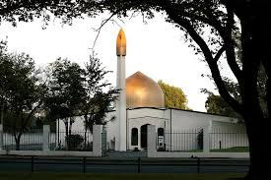

Slide 2
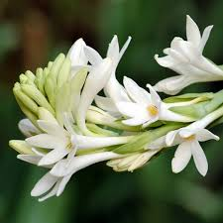
আজকের মাল্টিমিডিয়া ক্লাসে সবাইকে
স্বাগতম

Slide 3
পরিচিতি
সন্তোষ কুমার বর্মা
সহকারী শিক্ষক
ভান্ডারদহ জনতা উচ্চ বিদ্যালয়,
পাটগ্রাম, লালমনিরহাট।
মোবাঃ ০১৭৬৮৯২৬৬৫৮
বিষয়ঃ সাহিত্য কণিকা
(পদ্যাংশ)
শ্রেণিঃ অষ্টম
সময়ঃ ৪৫ মিনিট

Slide 4
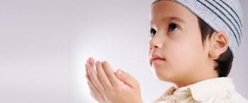
নিছের ছবিতে কী দেখা যায় ভেবে বলো ?
মসজিদ
প্রার্থনারত

Slide 5
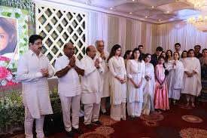
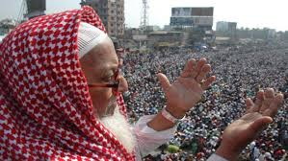
ছবিতে কী দেখা যায় বলো ?
মোনাজাত
প্রার্থনা
প্রার্থনা
সৃষ্টিকর্তার কাছে হাত তুলে ডাকা বা কিছু চাওয়াকে কি বলে ?

Slide 6
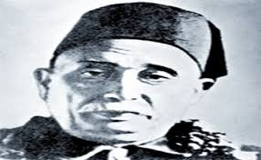
প্রার্থনা
কায়কোবাদ

Slide 7
১। কবি পরিচিতি বর্ননা করতে পারবে ।
২। নতুন শব্দগুলোর অর্থ সহ বাক্য গঠন
করতে পারবে ।
৩। কবিতাটি শুদ্ধ উচ্চারনে পড়তে পারবে।
৪। কবিতাটির সারমর্ম লিখতে পারবে ।
শিখনফল

Slide 8
কবি পরিচিতি
জন্মঃ ১৮৫৭ খ্রিষ্টাব্দে ঢাকা জেলার নবাবগঞ্জ জেলার আগলা পাড়া গ্রামে ।
আসল নাম কাজেম আল কুরায়শী
তার বিখ্যাত কাব্যগ্রন্থ “মহাশ্মশান”
অন্যান্য কাব্যগ্রন্থ, অশ্রুমালা,শিবমন্দির, অমিয়ধারা ইত্যাদি
কায়কোবাদ
মুত্যুঃ ১৯৫১ খ্রিষ্টাব্দে ঢাকায় মুত্যুবরন করেন

Slide 9
একক কাজ
কবি কায়কোবাদ কত সালে জন্ম গ্রহন করেন এবং তার আসল নাম কী লিখ ?

Slide 10
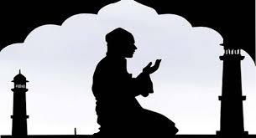
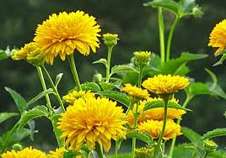
নতুন শব্দের অর্থ
মুনাজাত
প্রার্থনা
অনুগ্রহ
প্রসাদ
বাগান
নিকুঞ্জ

Slide 11
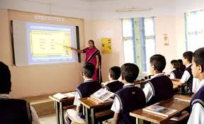
শুদ্ধ উচ্চারনে পাঠ
বিভো,দেহ হ্রদেবল!
না জানি ভকতি, না জানি স্তুতি,
কি দিয়া করিব, তোমার আরতি
আমি নিঃসম্বল!
তোমার দুয়ারে আজি রিক্ত করে
দাঁড়ায়েছি প্রভো,সঁপিতে তোমারে
শুধু আঁখি জল,
দেহ হ্রদে বল !
বিভো, দেহ হ্রদে বল !
দারিদ্র্য পেষণে,বিপদের ক্রোড়ে,
অথবা সম্পদে, সুখের সাগরে
ভুলি নি তোমারে এক পল,
জীবনে মরণে,শয়নে স্বপনে
তুমি মোর পথের সম্বল;
দেহ, হ্রদে বল!

Slide 12
জোড়ায় কাজ
প্রার্থনা,প্রসাদ, নিকুঞ্জ শব্দগুলোর অর্থসহ ২টি করে বাক্য লিখ?

Slide 13
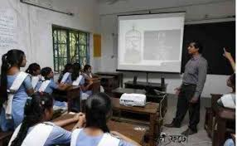
কবিতার সারমর্ম
“প্রার্থনা” কবিতাটি কবির “অশ্রুমালা” কাব্যগ্রন্থ থেকে সংকলিত। এ কবিতায় স্রষ্টার অপার মহিমার কথা বর্ননা করে স্রষ্টার উদ্দেশ্যে প্রার্থনা জানিয়েছেন । কবি ভক্তি বা প্রশংসা করতে না জেনেও কেবল চোখের জলে নিজেকে নিবেদন করেন । বিপদে,আপদে,সুখে,শান্তিতে সব সময় তিনি বিধাতার কাছে শক্তি কামনা করেন ।গাছের পাখি ,বনের ফুল সবাই বিধাতাকে স্মরন করেন ।তার অফুরন্ত দয়ায় জগতের সব কিছুই চলছে । তাই আমরা যেন তোমার আরাধনায় নিজেকে নিবেদন করতে পারি ।

Slide 14
দলীয়কাজ
প্রার্থনা কবিতাটি কবির কোন কাব্য গ্রন্থ থেকে নেয়া হয়েছে লিখ ?

Slide 15
১। “নিকুঞ্জ” শব্দটির অর্থ কী ?
(ক) কুঞ্জলতা (খ) ফুলদল
(গ) বাগান (ঘ) মঞ্জরি
২। কবি কায়কোবাদ কতসালে কোথায় জন্ম গ্রহন
করেন ?
৩। কবির উল্লেখ যোগ্য দুটি কাব্য গ্রন্থ নাম কী লিখ ?
৪। কবি দেহ হ্রদে বল বলতে কী বোঝাতে চেয়েছেন
লিখ ?
মুল্যায়ন

Slide 16
বাড়ীর কাজ
প্রার্থনা কবিতার সারমর্ম নির্নয় করে নিজের ভাষায় বিশ্লেষন করে লিখ ?

Slide 17
ধন্যবাদ
আবার দেখা হবে-------

